Slide 1
EVOLUCIÓN Y VARIABILIDAD GENÉTICA DE LAS PLANTAS CULTIVADAS
UNIDAD V.

Slide 2
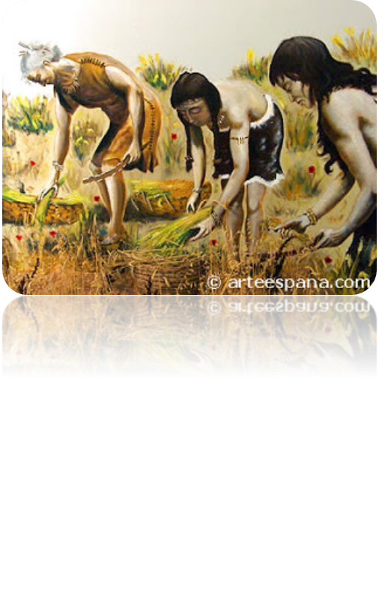
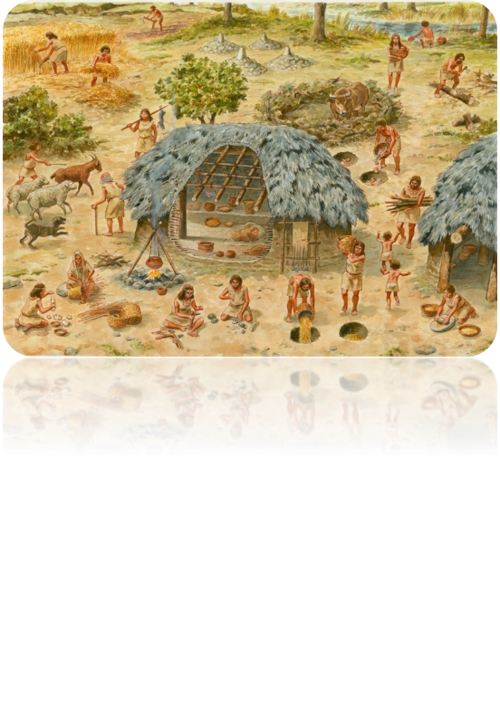
Hace cuanto, donde y como surgió la Agricultura?
Para comprenden la evolución de las plantas cultivadas es necesario conocer como?, cuando? y donde? surge la agricultura en el mundo?

Slide 3
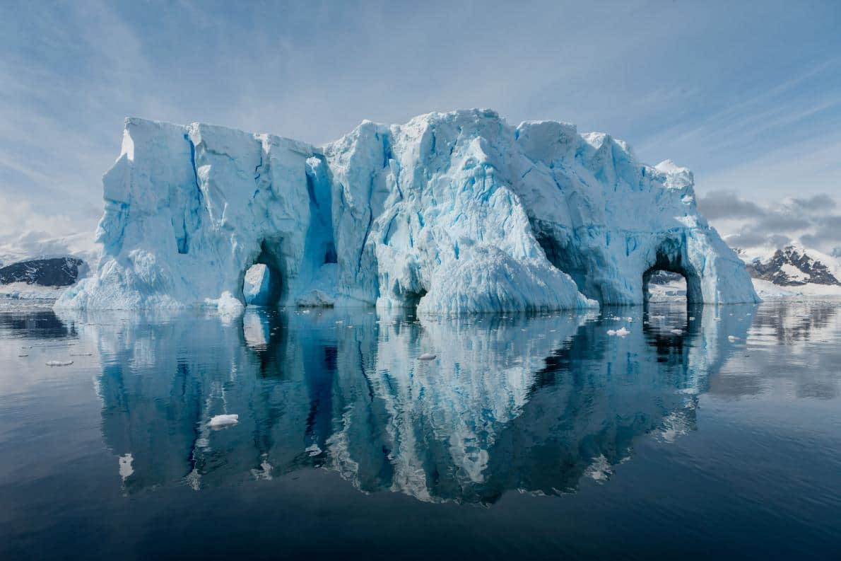
Cuando surgió la agricultura?
Se produjo a finales del pleistoceno un cambio climático importante después de la última glaciación(10,000-11000 a. C.),

Slide 4
Cuando surgió la agricultura
Pleistoceno temprano: 2.588.000-781.000 años antes del presente.
Pleistoceno medio: 781.000-126.000 años antes del presente.
Pleistoceno tardío: 126.000-10.000 años antes del presente.
Se produjo a finales del pleistoceno un cambio climático importante después de la última glaciación(10,000-11000 a. C.),

Slide 5
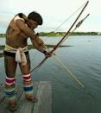
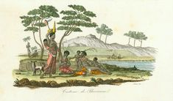
Cómo surgió la agricultura
Hawkes, investigador inglés indicó que para el desarrollo de la agricultura fueron necesarias las etapas de:
Arribo y colonización de las especies vegetales
Cosecha
Siembra de semillas cosechadas
Harris 1969, propuso que existieron dos tipos de economía de subsistencia antes del surgimiento de la agricultura:
a) El cazador especializado: cuya dependencia para subsistir era de muy pocos animales.
b) El colector, cazador, pescador quien explotaba un amplio espectro de Recursos alimenticios: provenientes de varias especies de plantas y animales. Estos fueron los le dieron origen a la agricultura por su amplio margen de explotación.

Slide 6
“La basura amontonada”
Engelbrench - (1916) Propuso una hipótesis sobre como se originó la agricultura. Esta hipótesis conocida como la “basura amontonada” fue más tarde ampliada por Edgar Anderson (1969) un genetista Estadounidense.
Esta hipótesis sugiere que las malezas ecológicas o plantas de sucesión primaria colonizaron áreas alrededor de los lugares donde habitaba el hombre, alguna vez estas fueron tomadas por este y sometidas al cultivo.
Algunas semillas de plantas fueron tomadas por el hombre, las que más le interesó y otras las descartó; esta íntimo la relación hombre-planta, hizo que el hombre tomará aquellas malezas ecológicas y descartar aquellas que no le eran palatables (nunca las domesticó).

Slide 7
Donde se originó la agricultura?
Las evidencias arqueológicas nos llevan a proponer 3 áreas en las que se originó la agricultura y probablemente en forma independiente y más o menos al mismo tiempo:
Sur-occidente de Asia (Turquía, Siria, Líbano, Israel, Irak, Kuwait, Arabia Saudita, etc.).
Mesoamérica (Sur-México hasta Costa Rica)
China (República Popular China)

Slide 8
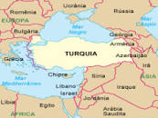
Las tres áreas donde pudo originarse la agricultura

Slide 9
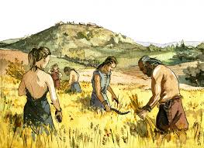
LA DOMESTICACIÓN DE LAS PLANTAS
Las plantas domesticadas están adaptadas permanentemente a los hábitats que el el hombre a preparado para ellas. A este respecto De Wet y Harlan (1975) y De Wet (1979), han sugerido que “la domesticación de las plantas” es una evolución de estas en un ambiente hecho por el hombre, a tal grado que se hacen casi dependientes del hombre no solo para su hábitat sino también para su propagación.

Slide 10
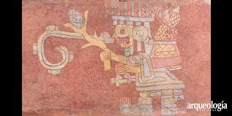
¿Qué es domesticación?
Proceso por el cual una especie vegetal pierde, adquiere o desarrolla ciertos caracteres morfológicos, fisiológicos o de comportamiento, por la acción del hombre.
Son el resultado de una interacción prolongada y de una selección artificial por parte del ser humano.

Slide 11
La domesticación de las plantas
Dice Vavilov que “El estudio de otras especies ha demostrado que a menudo las plantas cultivadas se originaron de malezas”.
La domesticación se inicia cuando una planta silvestre es aprovechada y explotada por el ser humano, derivando con el tiempo en un cultivo intencionado de la misma.
Los hombres escogieron un grupo pequeño de la enorme cantidad de plantas silvestres y las transformaron en los cultivos que ahora conocemos.
Durante este largo proceso ocurrieron muchos cambios fenotípicos en las plantas, debido a la domesticación, por ejemplo:

Slide 12
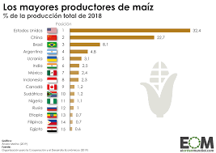
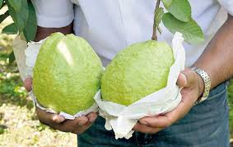
Cambios debidos la domesticación
-Gigantismo
-Incremento de la
capacidad de adaptación

Slide 13
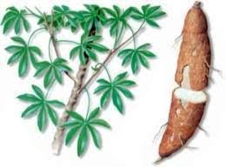
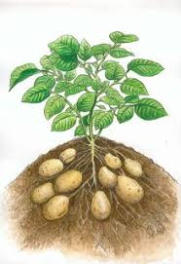
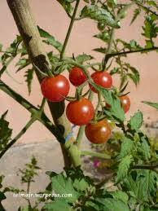
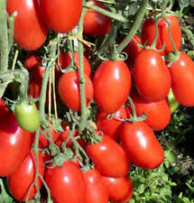
…Cambios por la domesticación
Reducción de la fertilidad sexual en plantas propagadas vegetativamente como yuca, camote, etc.
Cambios en la biología reproductiva de Alógamas - Autógamas ejemplo es el de una planta alógama y el Tomate silvestre - tomate cultivado es Autógama.

Slide 14
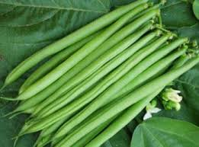
Cambios por la domesticación
Pérdida de mecanismos naturales de dispersión de semillas.

